Slide 1
Bot e streaming stanno uccidendo internet
Che sia arrivato il momento del crollo della banda internet?

Slide 2

Molte volte quando si crea una cosa non è possibile prevedere come e per quali usi verrà utilizzata

Slide 3

Difficile pensare che i ricercatori che hanno posto i primi mattoni fondamentali del world wide web avessero immaginato che sarebbe divenuta la principale piattaforma per vedere film e programmi TV

Slide 4
Eppure lo scenario attuale è questo e alcuni prevedono addirittura lo spegnimento totale delle trasmissioni via etere in un futuro prossimo, con il passaggio completo a una distribuzione via IP

Slide 5
Akamai ha sul tema un punto di vista privilegiato: dalle sue macchine passa circa il 30% del traffico web a livello mondiale

Slide 6
Aumento del traffico
2008 – 1Tbs
2017 – 60 Tbs
2018 – 72 Tbs
2022 – 25000 Tbs

Slide 7
Dove sta il problema?
Il problema non è rappresentato tanto dagli end-point, le connessioni finali con cui gli utenti accedono al web, ma è proprio nel core di internet, costruito storicamente su grossi datacenter centralizzati

Slide 8
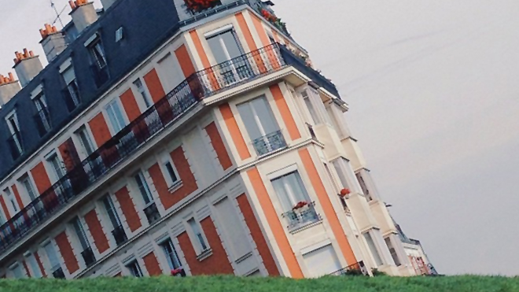
Sbilanciamento
La banda totale a disposizione degli utenti nelle loro connessioni casalinghe o mobile eccede di gran lunga quella che le reti attualmente potrebbero realmente erogare

Slide 9

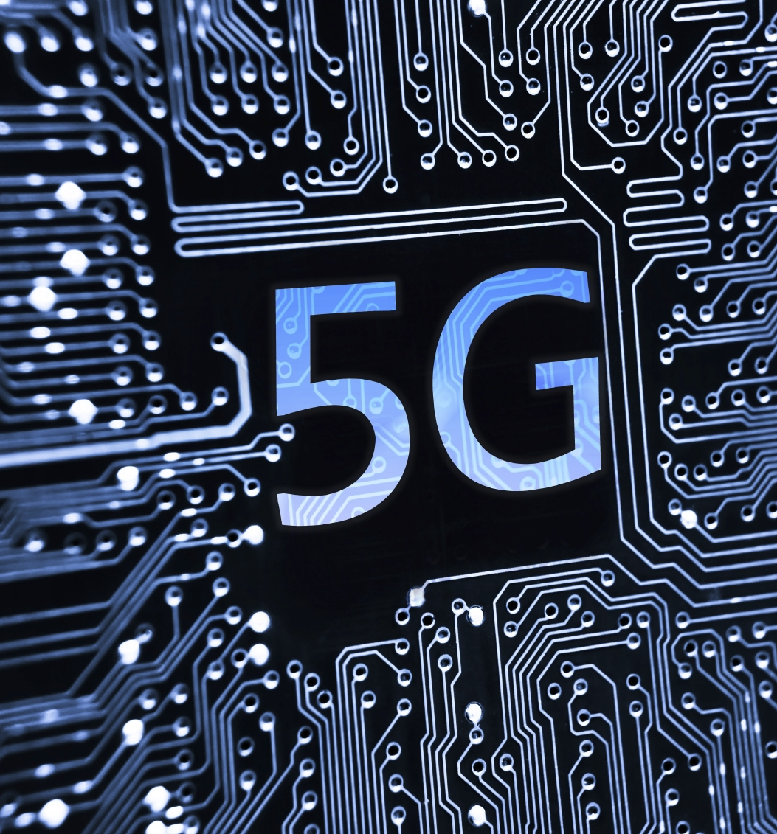
E il 5G?
L'arrivo del 5G andrà ad aumentare lo sbilanciamento tra le capacità di banda degli utenti finali e quella erogabile dai sistemi centralizzati della rete, innalzando le richieste degli utenti in termini di velocità, qualità e latenza dei contenuti

Slide 10

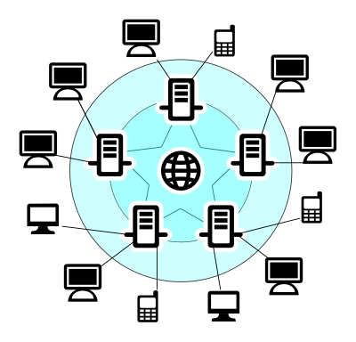
Approccio Edge
L'approccio Edge basato su una rete capillare di piccoli datacenter distribuiti sul territorio prende di petto il problema, accorciando la strada che i contenuti devono fare per arrivare sul display dell'utente finali, senza transitare da connessioni internazionali, con vantaggi in termini di latenza, ma anche di gestione del traffico e dei carichi

Slide 11
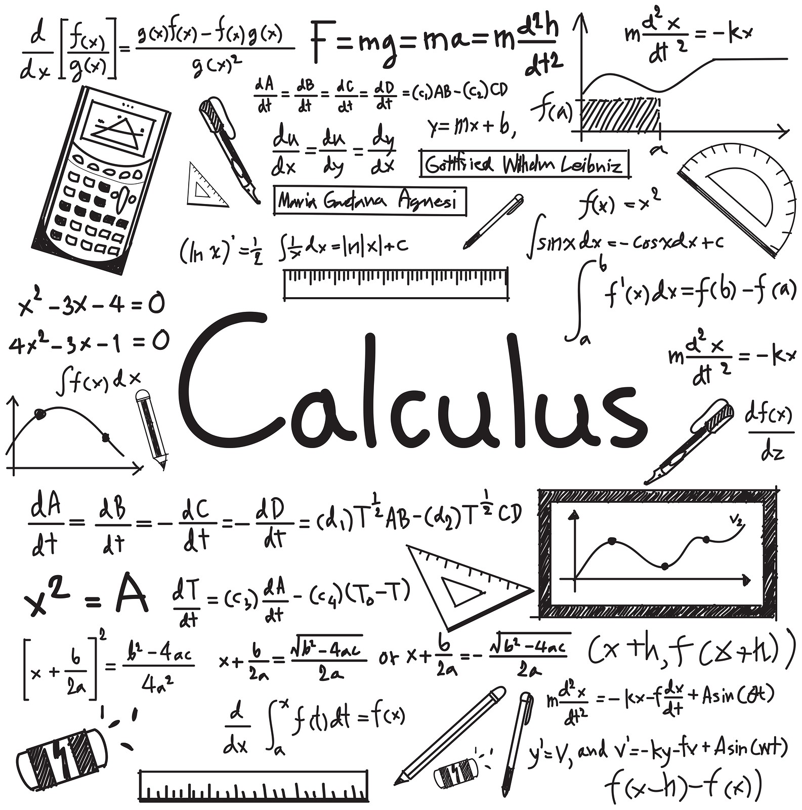
Calcoli, calcoli e ancora calcoli
Molti calcoli, riconoscimenti, azioni dovranno avvenire in tempi brevissimi
IoT
Robotica
5G
Guida autonoma
App

Slide 12
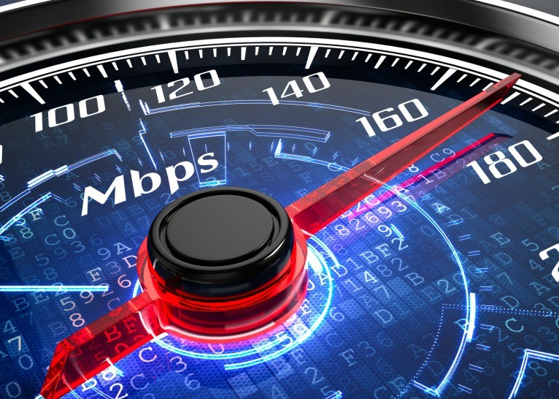
Velocità sopra tutto
Oggi è cruciale essere veloci per le piattaforme di vendita online

Slide 13
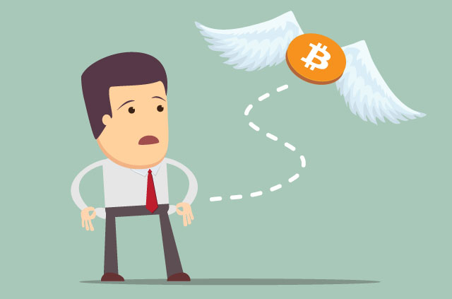
Quanto si perde se si è lenti?
Si stima che un ritardo di 2 secondi nel caricamento della pagina aumenti il bounce rate del 103% e il 53% dei visitatori dei siti da mobile abbandoni un processo di acquisto in corso se l'attesa per il caricamento della pagina supera i tre secondi

Slide 14

Quanto si perde se si è lenti?
L'analisi delle performance dei siti di aziende retail dimostra che anche un ritardo di 100 millisecondi possa influire sul coinvolgimento del cliente e, di conseguenza, sul fatturato

Slide 15
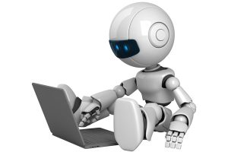
Solo gli umani accedono ad internet?
Già oggi una larga fetta del traffico internet è fatto da bot e a breve questa porzione arriverà a superare il 50%

Slide 16
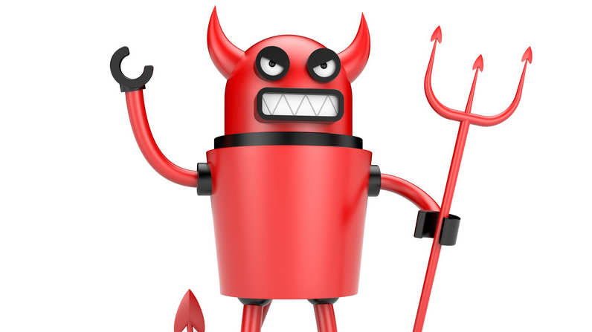
Non siamo tutti così buoni
I dati dicono che oggi il 43% dei tentativi di accesso agli account (di tutti i tipi: client di posta, e-commerce, home banking) è fatto da bot dannosi

Slide 17
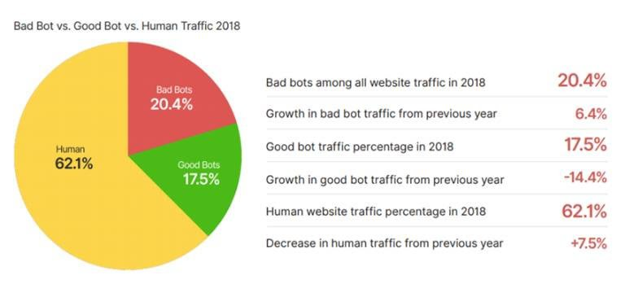

Slide 18
Obiettivi principali
Industria del ticketing
Siti governativi
Votazioni elettroniche

Slide 19
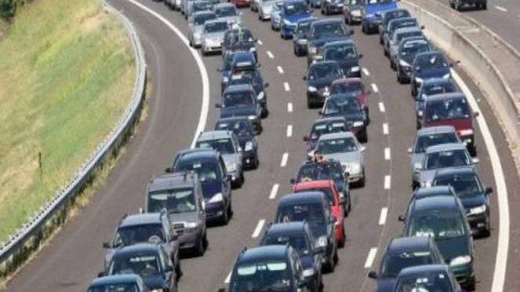
Che siano maledetti!
Questo carica i server di richieste e rallenta anche i clienti umani, oltre a rappresentare un vero e proprio pericolo di sicurezza

Slide 20
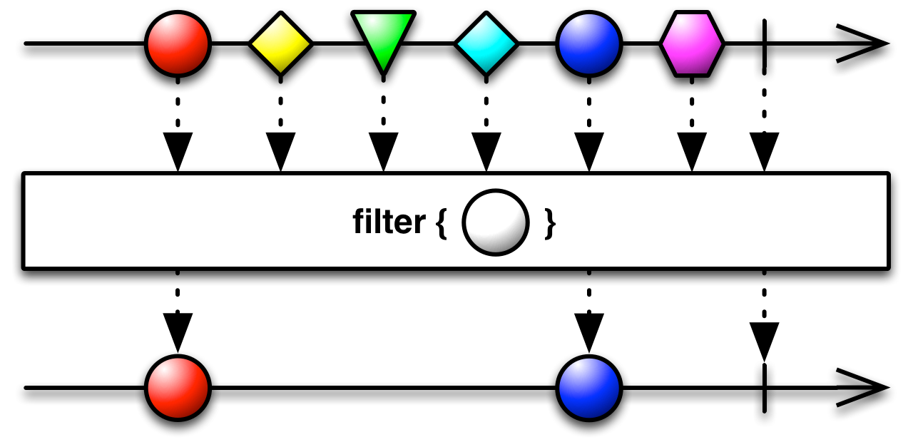
Dove ci si deve concentrare?
Gran parte del lavoro è dato dal filtrare il traffico, cercano di discernere uomini da macchine e bot criminali da macchine non dannose

Slide 21
Esempio
Quando entrate nella procedura di prenotazione di un soggiorno, una crociera o un biglietto aereo il posto viene congelato per un tempo prefissato, per permettere di completare la procedura anche in caso di problemi e connessioni lente. Se un bot entra nella piattaforma di prenotazione e ciclicamente apre una procedura di prenotazione per tutti i posti disponibili cosa succede? Succede che a chiunque si affacci sulla piattaforma per una prenotazione reale la crociera risulti sempre impossibile da prenotare, con zero posti disponibili. Se questo accade è probabile che i clienti si rivolgano altrove per prenotare il loro viaggio, magari optando per un concorrente

Slide 22
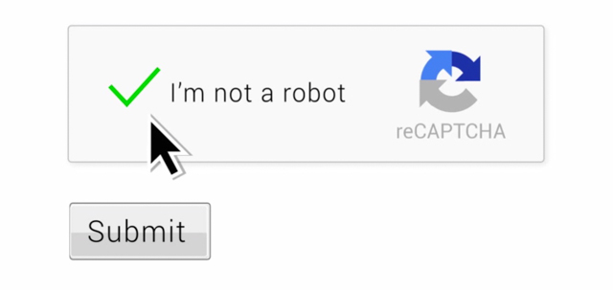
Beh ma abbiamo i CAPTCHA
Oggi i classici CAPTCHA sono al 99% inutili

Slide 23
Sono da togliere?
I bot più evoluti sono in grado di superarli e fanno solo perdere tempo, aumentando in modo esponenziale la frequenza di rimbalzo degli utenti, ossia il numero di persone che termina la procedura in corso sia essa una registrazione a un servizio o un acquisto online

Slide 24
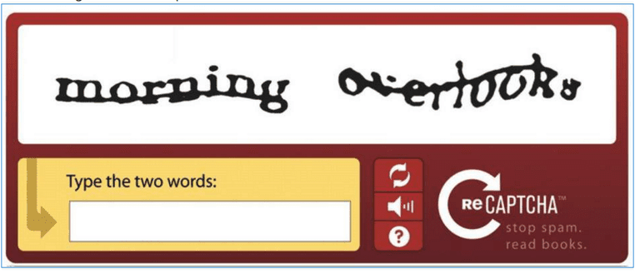
Quindi a chi servono?
Vi si siete mai chiesti perché vi è stato chiesto per un lungo periodo di leggere parole deformate?

Slide 25
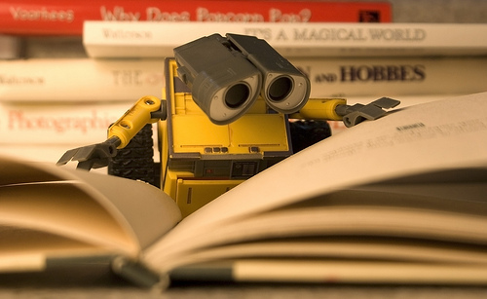
Siamo volontari in pratica
Quando vi siete trovati davanti a sistemi come reCAPTCHA avete insegnato a sistemi come Google Books e Google Scholar a leggere quelle parole verso l'interno della pagina, che nelle scansioni di libri e pubblicazioni risultano deformate

Slide 26

E oggi?
Oggi che il focus di buona parte dell'industria informatica è spostato sull'auto a guida autonoma, cosa vi viene chiesto di fare per dimostrare di essere umani?

Slide 27
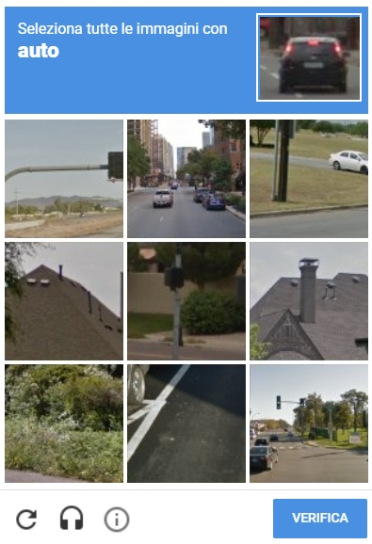
Riconoscere cartelli e automobili

Slide 28

Non sbagliare il CAPTCHA, stai insegnando alla tua prossima auto autonoma a guidare

Slide 29

Quindi come ci riconosciamo?
Oggi i sistemi di autenticazione utilizzano altri metodi per capire se quella che hanno di fronte è una persona o una macchina
Micromovimenti
Come si digita la password
Riconoscimento biometrico
Autentificazione a due fattori

Slide 30
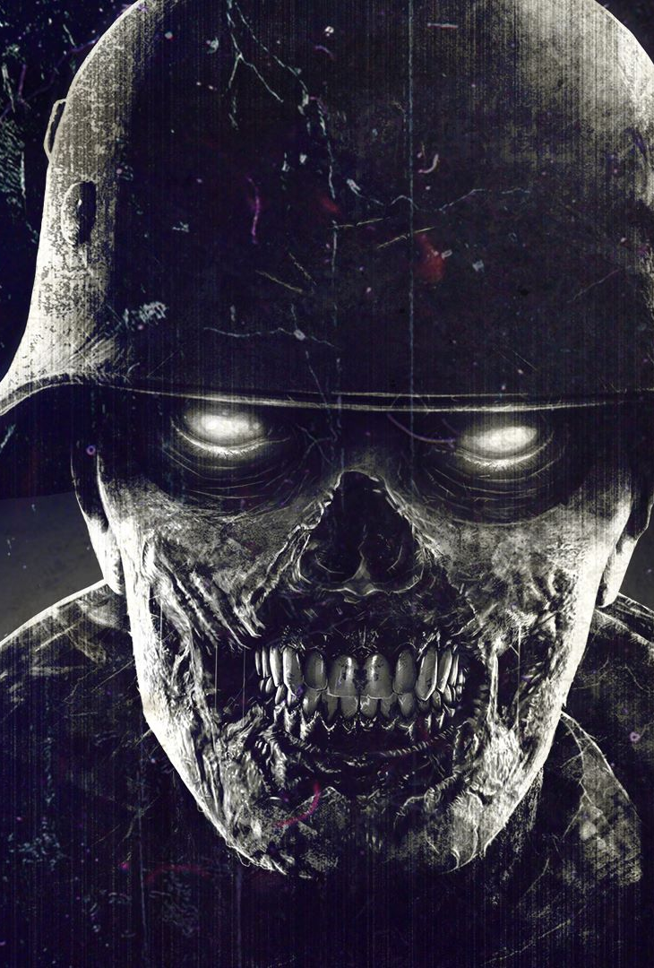
Zombie, zombie ovunque
Le botnet zombie ormai sono diffuse non solo sui sistemi desktop, ma prendono di mira anche dispositivi mobili e oggetti connessi IoT

Slide 31
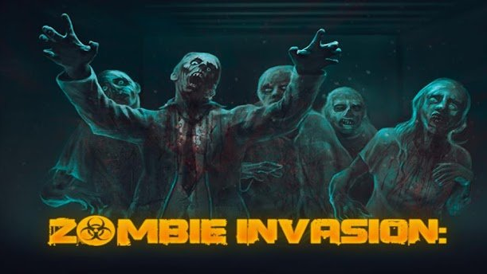
Invasione di zombi non confinata
Da qui al 2020 il 25% degli attacchi di botnet utilizzerà sistemi IoT corrotti, mentre i budget stanziati per proteggere il mondo IoT sarà pari solo al 10% del totale degli investimenti di sicurezza

Slide 32
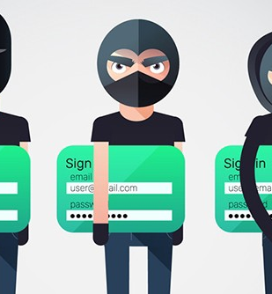
Credential Stuffing
L'intelligenza artificiale è utilizzata per passare al setaccio la vita degli utenti, a partire dai dati pubblici, per 'indovinare' le credenziali di accesso ai diversi servizi

Slide 33

Bot sempre più intelligenti
Passando al setaccio conversazioni e chat un'AI può riuscire a parlare con i contatti di un utente spacciandosi per lui, senza destare il minimo sospetto fino a 7 o 8 battute

Slide 34
Sicuri sia lei?
Hola patatino, mi ricordi la password della mail che l'ho dimenticata?

Slide 35
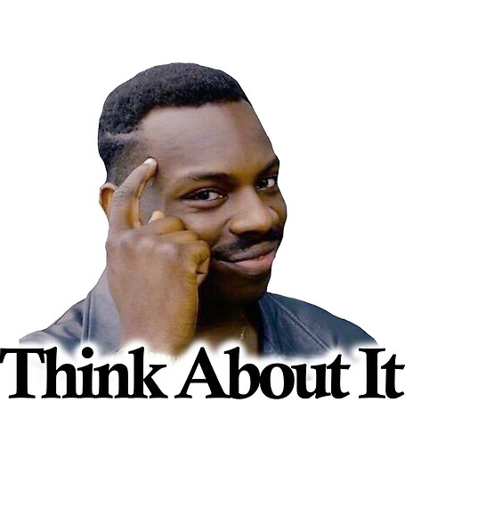
Riflettete
Pensateci due volte prima di rispondere, oppure utilizzate un sistema a due fattori per controllare di non essere in chat con una macchina. Che vi sta chiamando 'Patatino'

Slide 36
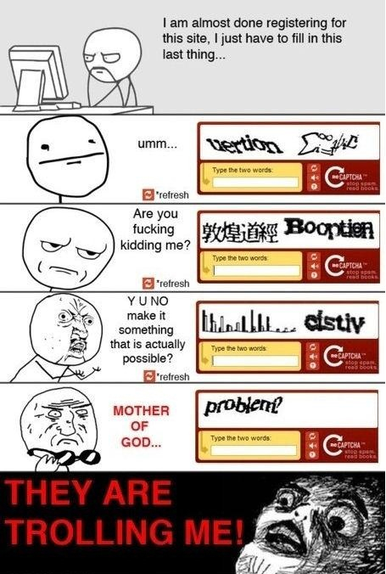

Slide 37
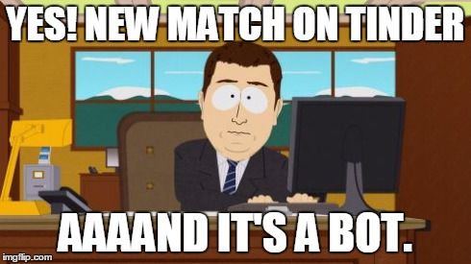

Slide 38
